Slide 1





Actualités généalogiques
8 avril 2023
Accessibilité des sites d'archives
Accès cartographiques aux archives
Du nouveau dans les Yvelines
Les listes électorales en Eure-et-Loir
EN COURS DE REDACTION !
MCG - Gérard Fontaine

Slide 2
A) Accessibilité des sites d'archives
https://archives.yonne.fr/Actualites/Acces-aux-archives-en-ligne-en-France-apres-20-h-et-le-week-end-et-depuis-l-etranger
https://www.rfgenealogie.com/infos/archives-nationales-la-salle-des-inventaires-virtuelle-de-nouveau-fonctionnelle
Actualités de décembre 2022 : Cyber-attaques contre le Conseil départemental de l'Yonne : Mesures de protection : - l'accès aux archives possible seulement depuis la France, - restreint aux heures ouvrables de semaine, - impossible le soir et le week-end. • Le site Web des archives en ligne est désormais externalisé et confié à un prestataire compétent en sécurité. • Depuis le 29 mars, il est réouvert 7j/7 24h/24, depuis la France et l'étranger avec une nouvelle adresse : https://archivesenligne.yonne.fr qui complète l'ancienne : https://archives.yonne.fr (toujours en accès restreint).
SIV (Salle des Inventaires Virtuelle) des Archives Nationales :
- Plus de cinq jours de "black-out" du 3 au 8 mars 2023 ! - Le service a été interrompu aussi bien localement que sur Internet. • Ce n'était pas une Cyber-attaque mais un dysfonctionnement de l’infrastructure informatique (réseau, serveurs) lié à sa complexité...

Slide 3
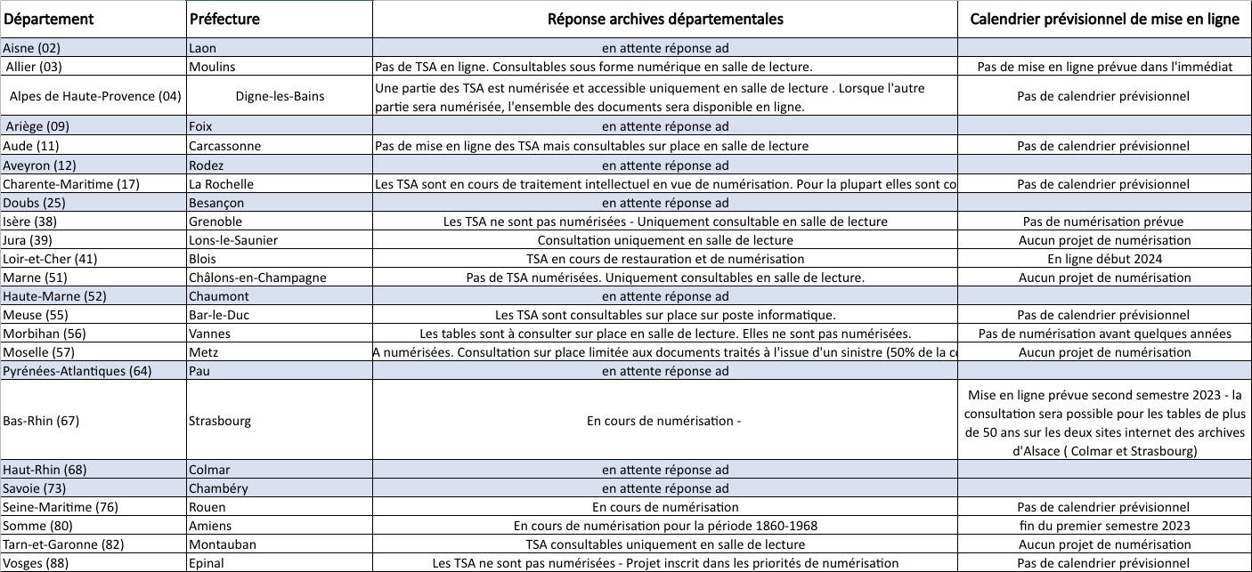
B) Accès cartographiques aux archives (1/4)
https://onedrive.live.com/view.aspx?resid=455D310C258026BA!221&ithint=file%2cxlsx&authkey=!ACvEKNysYHREAL4
Actualités de mars 2023 Accès facilité aux TSA (Tables de successions et absences) par une carte interactive (Valérie Thuillier). Cette carte a été mise à jour (ajout de la Dordogne) et complétée par un tableau des AD ne proposant pas encore de TSA sur leur site, avec les perspectives d'évolution.

Slide 4
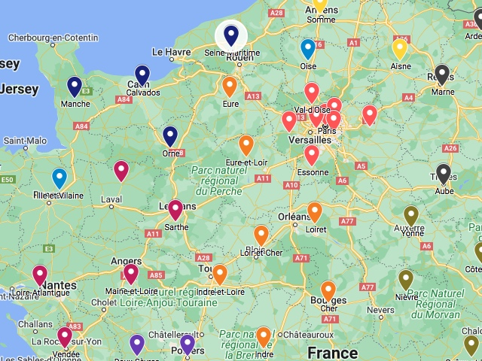
Accès cartographiques aux archives (2/4)
https://www.google.com/maps/d/u/0/viewer?fbclid=IwAR34Kx4o-m3bNhOK1x1BIwpvd_dy2bTpVMgw4R7fV5Y1vRYJst94tV0TuFY&mid=1-SKqdnKMRZO3RhPWBf9AZrBLpChC5oc&ll=18.345501589143772%2C25.80316575000002&z=4
Accès facilité aux recensements militaires sur les AD Dans le même esprit que pour les TSA, Valérie Thuillier (https://www.facebook.com/GeneAscendants) a mis à disposition une carte interactive pour accéder directement aux registres matricules du recensement militaire :

Slide 5
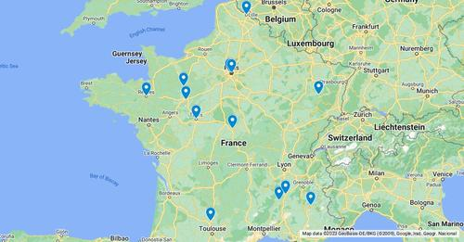
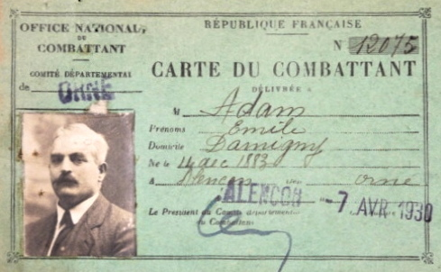
Accès cartographiques aux archives (3/4)
https://www.google.com/maps/d/u/0/viewer?fbclid=IwAR2oarqmpikipMVobkS1LiSvSo4czPpuA2VXkKWUM9qUki0UD9SQXbi5qwo&mid=1BdpkjQaOVFsFc_z9NE67LuPpy8HUUQE&ll=47.42923425798382%2C2.385805199999993&z=7
Accès facilité aux cartes du combattant De façon similaire, Valérie Thuillier a créé une carte interactive pour accéder directement aux rares cartes du combattant en ligne sur les sites des AD dont certaines sont indexées par Geneanet :

Slide 6
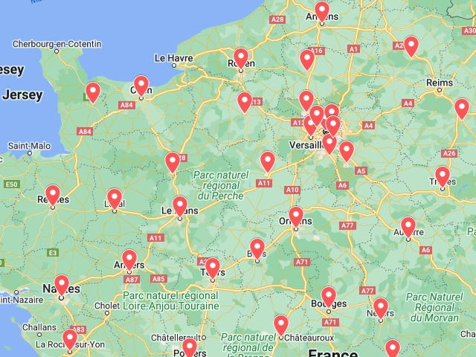
Accès cartographiques aux archives (4/4)
https://www.google.com/maps/d/u/0/viewer?fbclid=IwAR33NcBBP5ZlmmX5TiINAXpWCSVukRfQ5MBPN2enLZrOxxb2p3TxnbKKRHs&mid=1JdGnkYj9gh_VvHlXlANSgj_RsFtzn6I&ll=18.43530252044467%2C-3.1171435499999944&z=3
Accès facilité aux AD dans leur ensemble Une autre carte interactive créée par Valérie Thuillier permet par un simple clic d'aller sur la page d'accueil de chaque AD. - Pour les AD de la Vienne (86) et des Deux-Sèvres (79) le lien est le même, car le site des AD a fusionné pour ces deux départements. - Pour la Corse-du-Sud et la Haute-Corse, les AD ont fusionné en un seul site. Il y a donc un seul repère pour la Corse.

Slide 7

C) Du nouveau dans les Yvelines (1/4)
Des mises en ligne sur Geneanet + Outil d'interrogation de la presse locale
https://www.geneanet.org/blog/post/2023/03/les-mises-en-ligne-de-la-semaine-145
https://www.rfgenealogie.com/infos/un-nouvel-outil-d-interrogation-de-la-presse-dans-les-yvelines
Mise en ligne de registres sur Geneanet Ces registres sont bien sûr déjà présents sur le site des AD78, mais différence importante : Geneanet permet leur indexation et donc l'intégration de cette indexation à son moteur de recherche !
Registres concernés : - Répertoires de notaires (1738 registres)
- Enregistrements / Contrôle des actes (603 registres)
- Tables des contrats de mariages (42 registres)
- Tables de successions et absences (430 registres)

Slide 8
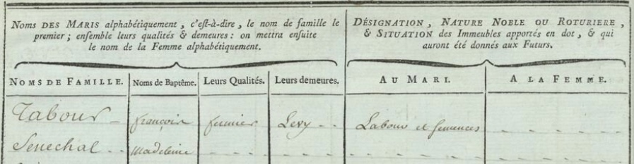
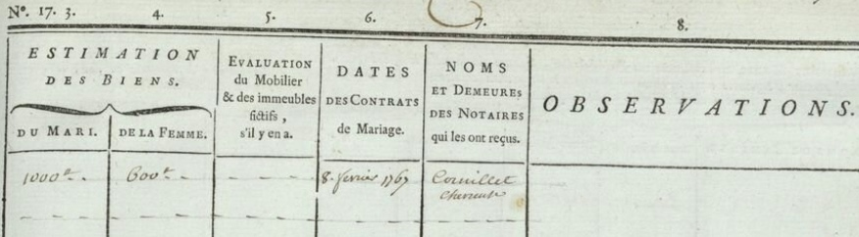
Du nouveau dans les Yvelines (2/4)
Mises en ligne sur Geneanet
https://www.geneanet.org/registres/geo/FRA/F78/france-yvelines?category=archives%23acte_tables_contratsmariages
Exemple de Table des contrats de mariages indexable sur Geneanet [9Q 394] - Chevreuse (Yvelines, France) - Table des contrats de mariages | 1760 - 1803 Vue 62/71 :

Slide 9
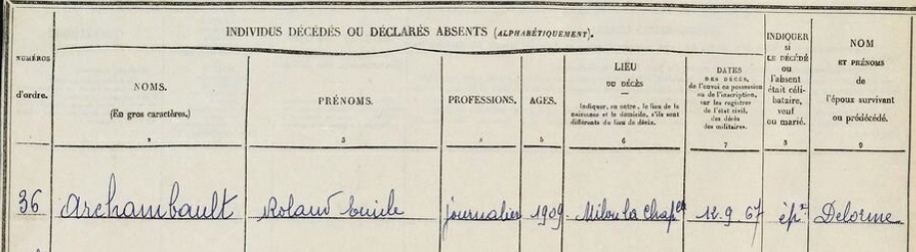
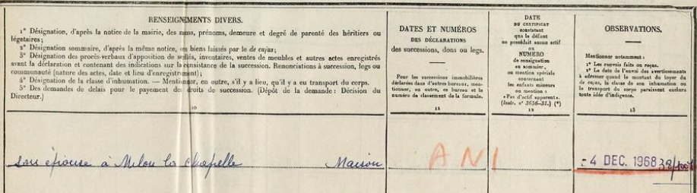
Du nouveau dans les Yvelines (3/4)
Mises en ligne sur Geneanet
https://www.geneanet.org/registres/geo/FRA/F78/france-yvelines?category=archives%23acte_tables_successions
Exemple de Table de successions et absences indexable sur Geneanet Pour Chevreuse il y a 16 registres allant de 1789 à 1968 ! | Vue 7/143 du registre [1963 - 1968] :

Slide 10
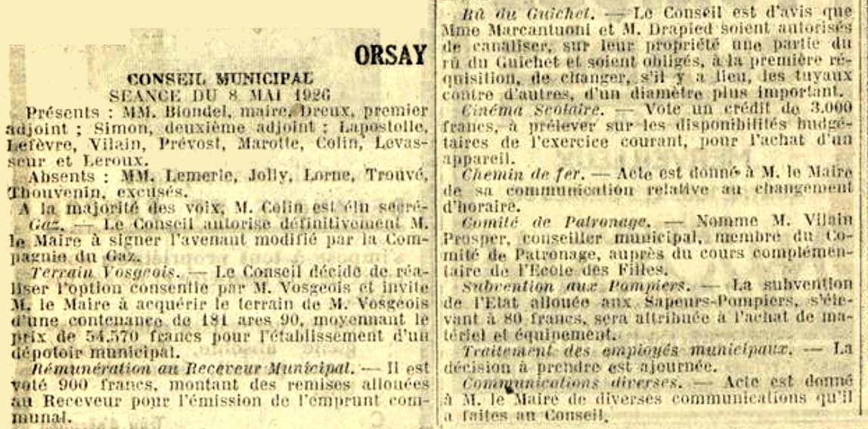
Du nouveau dans les Yvelines (4/4)
Outil d'interrogation de la presse locale ancienne
https://www.rfgenealogie.com/infos/un-nouvel-outil-d-interrogation-de-la-presse-dans-les-yvelines
Exemple “La Gazette de Seine-et-Oise”, n° du 3 juin 1926 Informations concernant un Conseil Municipal d’Orsay :

Slide 11


D) Les listes électorales en Eure-et-Loir
https://archives28.fr/archives-et-inventaires-en-ligne/histoire-des-individus-des-populations-et-genealogie/les-listes-electorales?fbclid=IwAR1tAPnQ0xDdvrQxlWnk6Uln6n3jUQ7DlLu0gwhoCwvheLGTIRTOgeC3FHI&arko_default_623b42124b532--ficheFocus=
Les Archives d’Eure-et-Loir ont procédé à la numérisation des listes électorales pour la période 1914-1973
Conformément au décret 2018-1117 du 10 décembre 2018, les listes électorales jusqu'en 1959 sont désormais consultables en ligne. Ces documents indiquent, pour chaque électeur, leurs nom, prénoms, date et lieu de naissance, profession et domicile.
Attention : les femmes n’y figurent pas avant la fin de la Seconde guerre mondiale puisque le droit de vote leur est accordé par une ordonnance du 21 avril 1944.
Exemples à Dreux en 1959 :

Slide 12

MCG
Le printemps est là, profitez du beau temps !

